Slide 1
关于电信诈骗的形式及案例的调查
李美 王一涵 钱桥桥 高廷倩 李萱蕾 高朵熠

Slide 2
方案
一、拟写背景分析
二、文献调查，汇总电信诈骗的手段
三、搜集电信诈骗的案例
四、拟写针对受害者、警察的采访提纲
五、搜集反诈骗宣传视频
六、组内所有成员拟写调查感悟，组长上台汇报

Slide 3
背景分析
近年来，随着我国加速“互联网+”，电信诈骗也在快速和互联网融合，突出表现为互联网诈骗犯罪分子能够利用新兴技术对人们诈骗，借助电信技术手段进行诈骗犯罪案件呈上升态势，诈骗手段层出不穷，诈骗金额越来越大，社会影响越来越恶劣，给社会稳定和人民财产安全造成危险，因此如何防范打击电信诈骗成为政法机关的一个重点和难点的课题。

Slide 4
文献调查
我们查阅了报刊、杂志、网站，下载了相关论文。以下是我们搜集和使用到的文献及出处。
1、《决策探索》2021年8月中 吴亚君 《信息化时代下校园电信诈骗防范路径探究》
2、《法制博览》2021年8月中 颜志宏 陈远爱 刘诗艺 《大学生被电信网络诈骗类型、原因以及对策研究》

Slide 5
文献调查
①（刷单诈骗）网络刷单诈骗是指犯罪分子利用qq群，微信群等网络社交平台发布虚假兼职信息，通过给电商平台，商铺刷单以提升信誉度等方式，以高额回报为诱饵吸引目标，再与系统网络问题等种种借口，要求受害人多次汇款的网络诈骗。
②（贷款诈骗）网络贷款诈骗指犯罪分子伪造正规贷款平台，建立一个虚假的网贷平台，在受害人申请贷款时承诺无抵押，低息快速放款，然后以查看银行流水或收取保证金金手续费为由，让受害人将钱打入指定银行卡，从而骗取钱财。
③（冒充客服诈骗）犯罪分子通常自称电商客服，与受害者联系，以商品有质量问题，缺货为由，主动提出退款，进而实施诈骗。

Slide 6
案例搜集
2020年1月，新海县a某某在一款叫做soul的聊天app上认识了何某某，何某某自称是一家网络公司做技术总监，通过聊天得到a某某的信任之后，随后，向a某某透露，自己可以带他进行网络投资赚钱，a某某对其很是信任，在对方的引导下，开始在"国际海王号app"上转账投资，a某某注册账号后，对方引导充值投资都获得了不小的收益，随后a某某从朋友手中借了5000元一次，在app上买金砖16000元，当a某某申请提现请求发出后不久，该网站再也无法打开，只显示提现失败a某某才意识到自己受骗了。

Slide 7
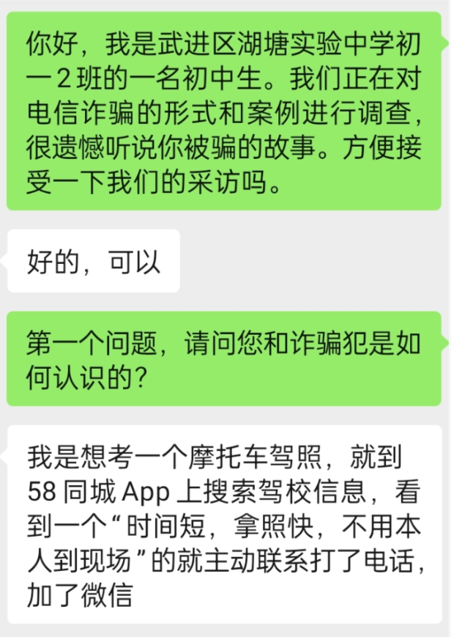
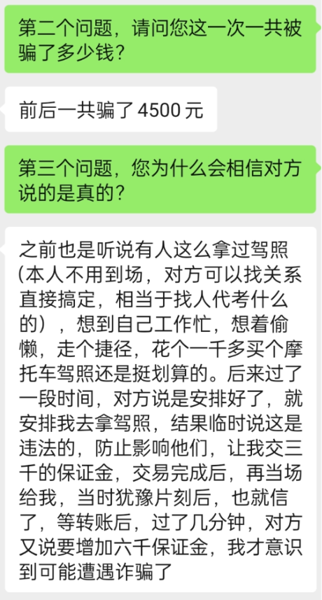
受害者采访

Slide 8
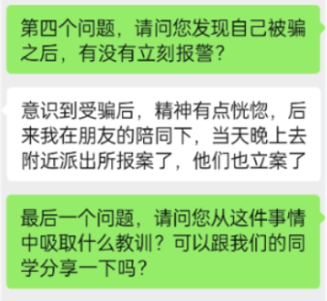
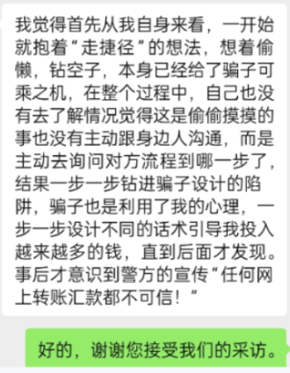

Slide 9
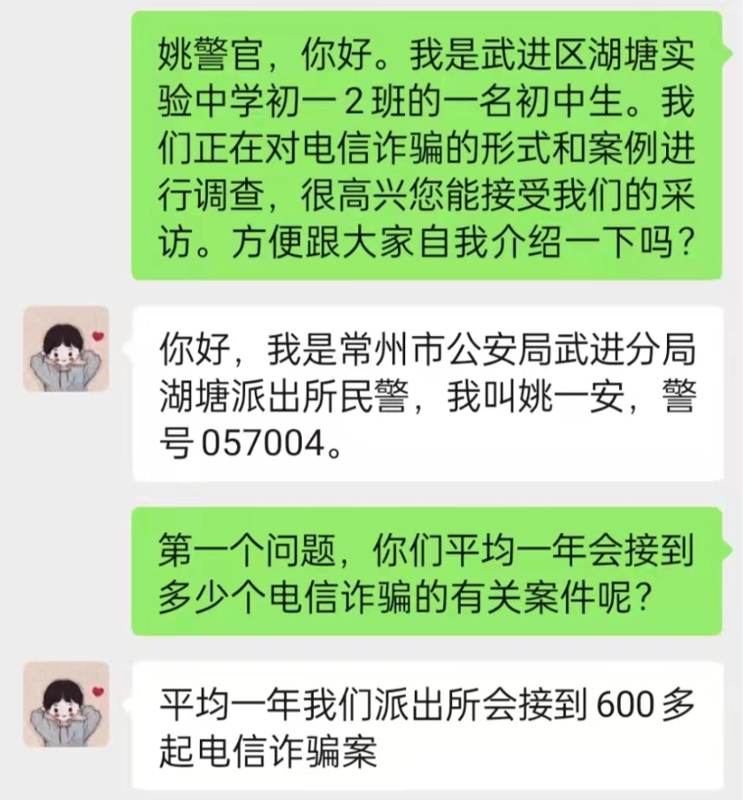
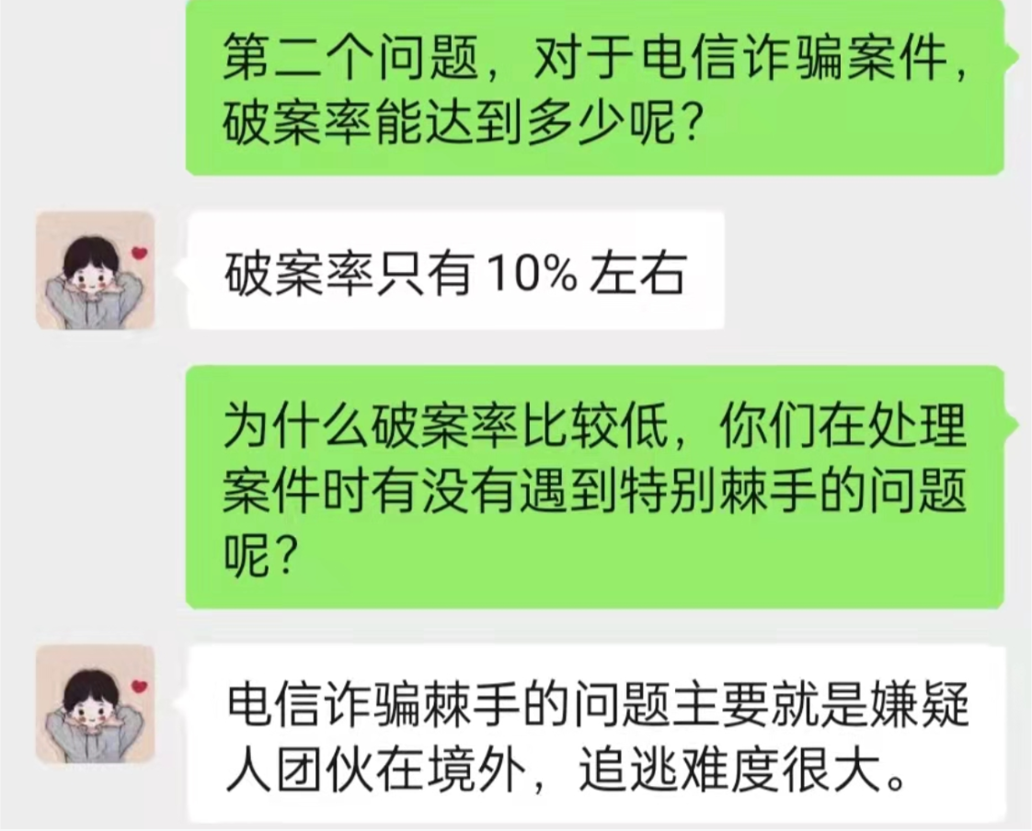
警察采访

Slide 10
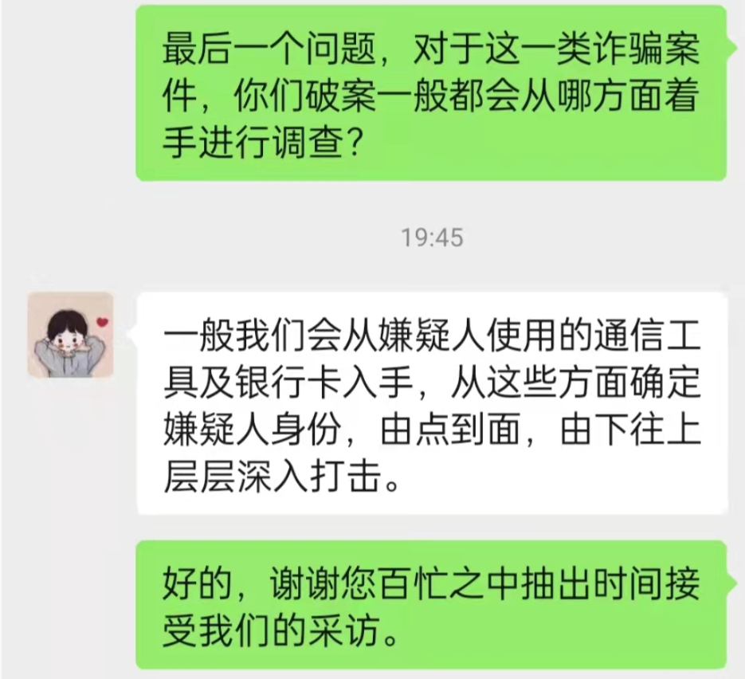

Slide 11
反诈宣传视频

Slide 12
成员感悟
李美：随着网络时代的进一步发展，各种电信诈骗手段层出不穷，方法不断翻新，但万变不离其宗，都是骗钱的一种手段，同学们，要牢记陌生电话，要警惕网络信息戏查证借钱问题，闭合时守好自己的钱袋子，不让电信诈骗分子有机可乘，维护好自身的合法利利，共建平安社会。
高廷倩：通过这次调查，我了解到了电信诈骗的危害性，极大会对人造成很大影响，我懂得了提高防范意识，不轻信网络，谨慎进行网络投资。
王一涵：通过本次调查，我知道了一些网络诈骗的手段，知道了许多关于反诈的知识与方法，本次调查让我有机会了解社会，更加贴近生活，我们一定要提高警惕，就像电影中常说的一句话，“切莫上当”，我们在保证人身安全的基础上，也要保住财产安全，共同打击网络诈骗犯。

Slide 13
谢
谢

